Slide 1
1.4 Menjalankan Perintah Langsung
Belajar mencoba perintah Python satu per satu di Interactive Shell
>>> 2 + 3
5
>>> print("Halo")
Halo
Ketik → Enter → lihat hasil

Slide 2
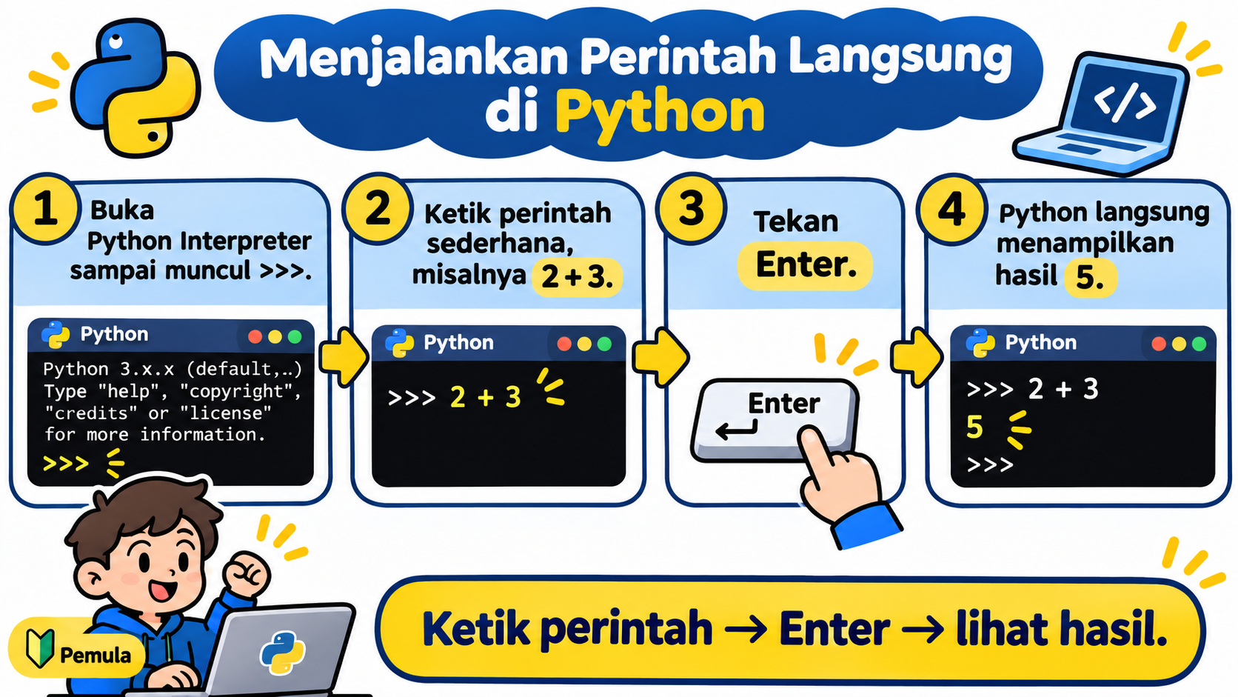
Apa maksud “menjalankan perintah langsung”?
Kita tidak membuat file .py dulu. Kita mengetik perintah langsung ke Python Interpreter.
Bayangkan seperti bertanya langsung kepada Python
Kita mengetik satu perintah.
Tekan Enter.
Python langsung menjalankan perintah itu.
Hasil langsung muncul di layar.
Interactive Mode

Slide 3
Sebelum mencoba perintah langsung
Pastikan Python Interpreter sudah terbuka dan prompt >>> sudah terlihat.
1
2
3
Buka Command Prompt
Ketik python lalu Enter
Cari tanda >>>
C:\Users\Andi>
C:\Users\Andi> python
>>>
Kalau >>> sudah muncul, Python siap menerima perintah langsung.

Slide 4
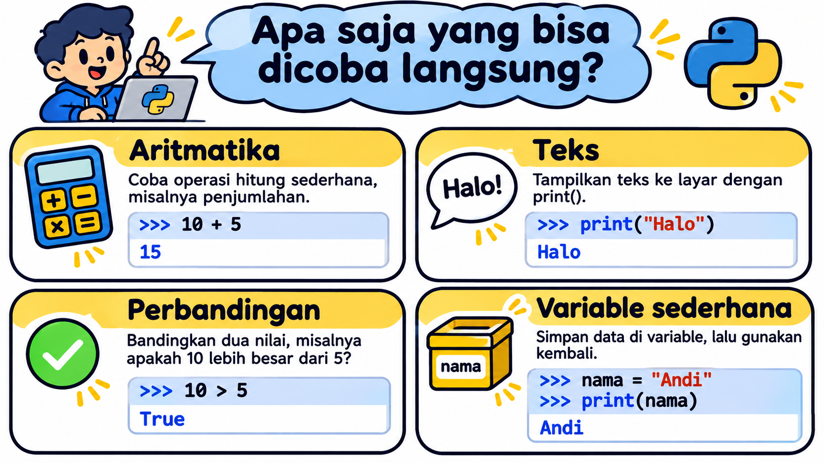
Contoh 1 — Python sebagai kalkulator
Ini cara termudah melihat bahwa perintah dijalankan langsung.
Coba satu per satu:
>>> 10 + 5
15
>>> 20 * 4
80
Perhatikan: kita tidak menulis print(). Di Interactive Shell, hasil ekspresi seperti 10 + 5 langsung ditampilkan.

Slide 5
Contoh 2 — Menampilkan teks dengan print()
Sekarang kita memberi perintah yang jelas: tampilkan tulisan ke layar.
Apa yang terjadi?
>>> print("Halo")
Halo
Python membaca perintah print(...).
>>> print("Saya belajar Python")
Teks di dalam tanda kutip dianggap sebagai string.
Saya belajar Python
Python menampilkan string tersebut ke layar.
Setelah selesai, >>> muncul lagi.
>>> muncul lagi = Python sudah siap menerima perintah berikutnya.

Slide 6
Tidak semua perintah menghasilkan tampilan yang sama
Interactive Shell bisa menampilkan hasil ekspresi, tetapi beberapa perintah hanya melakukan sesuatu.
Ekspresi
Assignment / menyimpan nilai
Menghasilkan sebuah nilai.
Tidak selalu menampilkan hasil otomatis.
>>> 5 * 6
>>> nama = "Andi"
30
>>>
>>> 10 > 3
>>> nama
True
'Andi'

Slide 7
Contoh 3 — Menyimpan nilai sementara
Interactive Shell juga bisa menyimpan nilai selama sesi Python masih terbuka.
Bayangkan variable sebagai kotak penyimpanan sementara.
>>> nama = "Andi"
>>> umur = 30
nama
"Andi"
>>> print(nama)
Andi
Saat interpreter ditutup, data sederhana dari sesi ini hilang. Karena itu program penting biasanya disimpan dalam file .py.
>>> umur
30

Slide 8
Setiap Enter = kirim perintah ke Python
Interactive Shell bekerja seperti percakapan singkat: kita mengetik, Python merespons.
1. Ketik
2. Enter
3. Python proses
4. Hasil
↵
Interpreter membaca dan menjalankan perintah.
>>> 7 + 8
15
Ketik → Enter → Python menjalankan → hasil

Slide 9
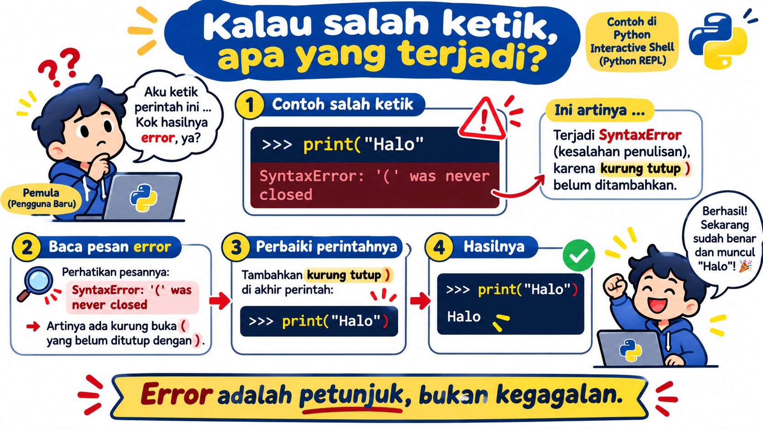
Kalau salah ketik, Python memberi pesan error
Jangan panik. Error justru membantu menunjukkan bagian yang salah.
Cara menghadapi error:
Baca jenis error.
Lihat perintah yang baru diketik.
Perbaiki penulisannya.
Tekan Enter lagi.
Jangan takut mencoba.
Error = petunjuk

Slide 10
Kapan perintah langsung sangat berguna?
Interactive Shell paling cocok untuk eksperimen cepat, bukan untuk menyimpan program panjang.
Coba hitungan
Coba fungsi
Cek nilai
Mengetes rumus atau operasi matematika kecil.
Melihat cara kerja print(), len(), type(), dan lain-lain.
Menguji variable atau ekspresi dengan cepat.
Belajar syntax
Debug kecil
Bukan project besar
Mencoba satu konsep baru tanpa membuat file.
Mengetes ide sebelum dimasukkan ke program utama.
Program panjang lebih baik disimpan dalam file .py.

Slide 11
Ringkasan 1.4 — Menjalankan perintah langsung
Kalau bagian ini sudah paham, Anda siap masuk ke latihan Interactive Shell yang lebih banyak.
Yang harus diingat:
Latihan mandiri
Prompt >>> berarti Python siap menerima perintah.
Ketik perintah setelah >>>, lalu tekan Enter.
>>> 12 + 8
>>> 9 * 7
Hasil biasanya muncul langsung setelah perintah dijalankan.
>>> print("Saya bisa")
Tidak semua perintah otomatis menampilkan output.
>>> 10 > 20
Error adalah bagian normal dari belajar.
Interactive Shell cocok untuk mencoba hal kecil dengan cepat.
Coba prediksi hasilnya sebelum menekan Enter.

